Slide 1
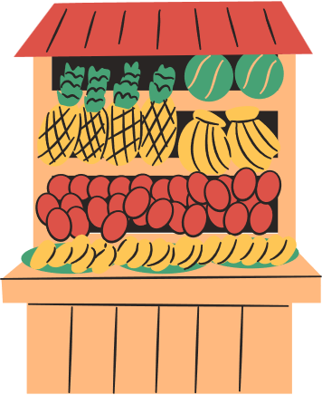




Project : Analysis to Increase Profitability in Retail Branches
by Rivaldi Revin
‘’Retail Store’’

Slide 2



Latar belakang
Sebagai seorang Data Analyst yang ditugaskan oleh kantor pusat untuk menganalisa tren penjualan, dampak diskon, segmentasi pelanggan, dan strategi penjualan, guna mendukung pengambilan keputusan berbasis data dan mendorong pertumbuhan pendapatan retail cabang.

Slide 3



SMART
Specific : Menganalisis data penjualan untuk mendukung strategi peningkatan profit retail cabang
Measurable : Menyusun strategi untuk meningkatkan profit sebesar 10% dibanding periode sebelumnya.

Slide 4



SMART
Achievable : Menganalisis faktor yang mempengaruhi penjualan, seperti tren, diskon, dan segmentasi pelanggan, berdasarkan data penjualan.
Relevant : Memanfaatkan data sudah diolah sebagai dasar pengambilan keputusan dan strategi peningkatan profit.
Time-Bound : Target waktu selama 6 bulan.

Slide 5


Problem statement
Melakukan analisis data penjualan retail untuk mendukung keputusan strategis dalam meningkatkan profit 10% dalam 6 bulan, dengan fokus pada tren penjualan, diskon, dan segmentasi pelanggan.

Slide 6

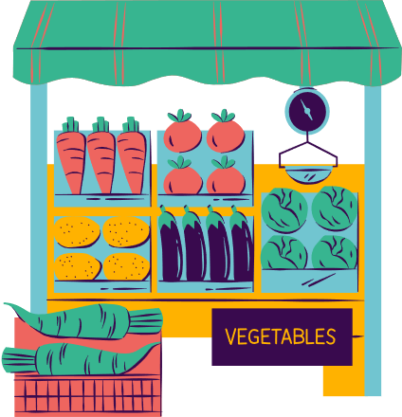
Info.
- Data yang diambil berisikan info tentang transaksi-transaksi penjualan dari tahun Januari 2022 sampai Januari 2025 dari sebuah perusahaan retail
- Data terdiri dari 11 kolom dan 12575 baris.
- Kolom-kolom terdiri dari :
- [ Transaction ID ] : Nomor ID untuk transaksi
- [ Customer ID ] : Nomor ID untuk customer
- [ Category ] : Kategori dari produk-produk yang dijual
- [ Item ] : Nomor unik untuk mengindentifikasi suatu produk
- [ Price Per Unit ] : Informasi tentang harga per unit suatu produk
- [ Quantity ] : Jumlah produk yang dijual
- [ Total Spent ] : Total penjualan yang didapatkan
- [ Payment Method ] : Informasi tentang metode pembayaran yang digunakan
- [ Location ] : Informasi tentang lokasi terjadinya penjualan
- [ Transaction Date ] : Informasi tentang tanggal transaksi terjadi
- [ Discount Applied ] : Informasi tentang penerapan diskon dipenjualan
- Sumber data :
- URL : https://www.kaggle.com/datasets/sayanpaul2004/retail-store-sales
- Link Tableau :
- URL : https://public.tableau.com/app/profile/rivaldi.revin/viz/RetailStoreDashboardRR/Dashboard1?publish=yes

Slide 7



Penjabaran masalah dengan metode 5W+1H
Apa kategori produk yang banyak dibeli customer ?
Apa metode pembayaran yang paling banyak digunakan customer ?
Lokasi mana yang memiliki penjualan terbanyak ?
Bagaimana kondisi penjualan dari tahun ke tahun ?
Berapa potensi minimum dan maksimum penjualan yang didapat Retail Cabang ?
Apakah terdapat perbedaan yang signifikan pada ketiga kategori penerapan diskon ?

Slide 8
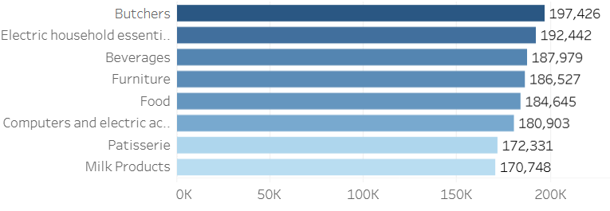


Jawab!
Apa kategori produk yang banyak dibeli customer ?
Penjualan terbanyak pertama berada dikategori produk Butchers, kedua ada Electric household essentials, dan ketiga ada Beverages.

Slide 9
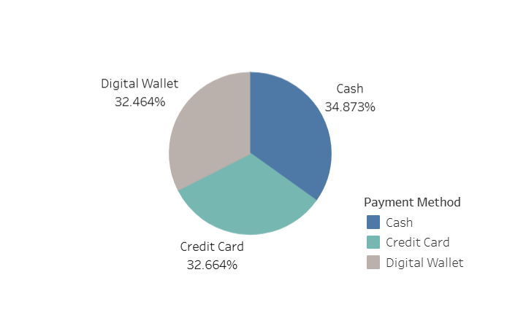
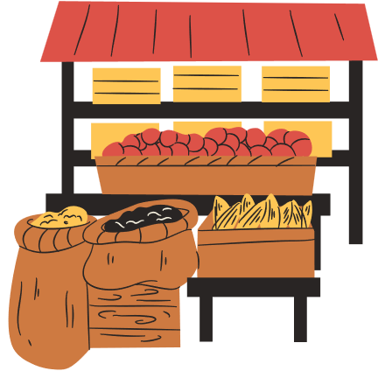
Jawab!
Apa metode pembayaran yang paling banyak digunakan customer ?
Payment Method yang paling banyak digunakan yaitu Cash dengan 34,47%, kedua Credit Card sebesar 32,82%, dan terakhir Digital Wallet sebesar 32,71%

Slide 10
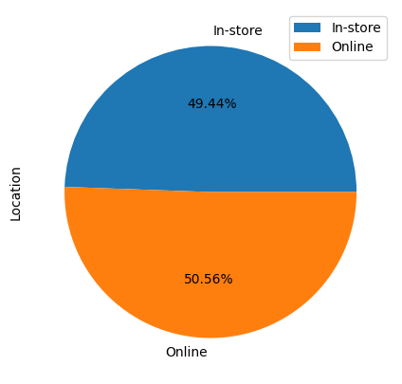
Jawab!
Lokasi mana yang memiliki penjualan terbanyak ?
Dilihat dari pie chart diatas, dapat diketahui bahwa penjualan terbanyak itu dilakukan secara online.

Slide 11
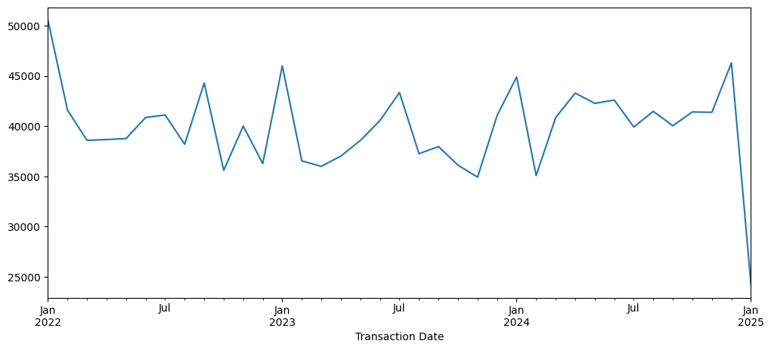
Jawab!
Bagaimana kondisi penjualan dari tahun ke tahun ?
Dilihat dari line chart terjadi penurunan penjualan dari tahun 2022 sampai 2025.

Slide 12
Jawab!
Berapa potensi minimum dan maksimum penjualan yang didapat Retail Cabang ?
Menggunakan confidence interval 95% untuk memperkirakan rentang Quantity penjualan, dengan hasil: Lower Limit 7.745 dan Upper Limit 7.977.

Slide 13
Jawab!
Apakah terdapat perbedaan yang signifikan pada ketiga kategori penerapan diskon ?
Uji hipotesis
- H0: Tidak terdapat perbedaan total penjualan yang signifikan pada ketiga kategori penerapan diskon
- H1: Terdapat perbedaan total penjualan yang signifikan pada ketiga kategori penerapan diskon
Result : Uji hipotesis menggunakan ANOVA menunjukkan p-value > 0.05, sehingga H0 diterima; diskon tidak berpengaruh signifikan terhadap total penjualan.

Slide 14



Conclusion
Penjualan tertinggi berasal dari kategori Butchers, diikuti kebutuhan rumah tangga dan minuman.
Sebagian besar transaksi dilakukan secara online, menunjukkan preferensi digital konsumen.
Tren penjualan menurun dari 2022–2025, mengindikasikan penurunan performa.
Estimasi penjualan stabil di rentang 7.745–7.977, namun pertumbuhan terbatas tanpa strategi baru.
Diskon tidak berdampak signifikan terhadap total penjualan.

Slide 15

Recommendation
- Efektivitas diskon perlu dievaluasi kembali dan fokus pada strategi non-diskon. Pertimbangkan pendekatan lain seperti bundling produk, loyalty program, atau peningkatan layanan pelanggan karena diskon saja tidak cukup efektif.
- Tingkatkan stok dan promosi pada kategori Butchers, Electronic Household Essentials, dan Beverages, karena ketiganya terbukti menjadi kontributor utama penjualan.
- Karena penjualan terbanyak berasal dari kanal online, penting untuk memperkuat strategi digital.
- Tanggapi penurunan tren penjualan, lakukan evaluasi menyeluruh terhadap penurunan penjualan dari tahun ke tahun. Identifikasi faktor eksternal (seperti ekonomi, pesaing) maupun internal (kualitas produk, layanan pelanggan) yang mungkin menjadi penyebab.
- Tambahkan variasi produk baru yang selaras dengan kategori terlaris dan lakukan riset pasar untuk mengidentifikasi kebutuhan konsumen yang belum terpenuhi.

Slide 16
Terima Kasih

